Slide 1
「小马哥技术周报」- 第八期 Spring Cloud Stream Binder Alibaba 实现
小马哥（mercyblitz）

Slide 2





议程
Stream Binder Alibaba 实现
「小马哥 Java 星球」答疑
解读《Spring Boot 编程思想 - 核心篇》目录
问答互动
下期预告

Slide 3
线上技术嘉宾
肖京（亦盏）
阿里巴巴高级开发工程师，微服务技术爱好者，曾主导过千万级订单量支付系统的微服务基础设施完善，包括服务发现、限流、api gateway、灰度发布。主要负责商业化产品 EDAS 用户开发者体验及 Spring Cloud alibaba 项目。
赵奕豪(宿何)
阿里巴巴开发工程师，开源爱好者，曾参与 Vert.x 等开源项目的开发和社区建设，目前主要负责 Sentinel 开源相关工作。
微信：flystar32
微信：ScZyhSoft

Slide 4
Spring Cloud Stream Binder RocketMQ

Slide 5
Spring Cloud Stream
核心模块
Destination Binders: Components responsible to provide integration with the external messaging systems.
Destination Bindings: Bridge between the external messaging systems and application provided Producers and Consumers of messages (created by the Destination Binders).
Message: The canonical data structure used by producers and consumers to communicate with Destination Binders (and thus other applications via external messaging systems).

Slide 6
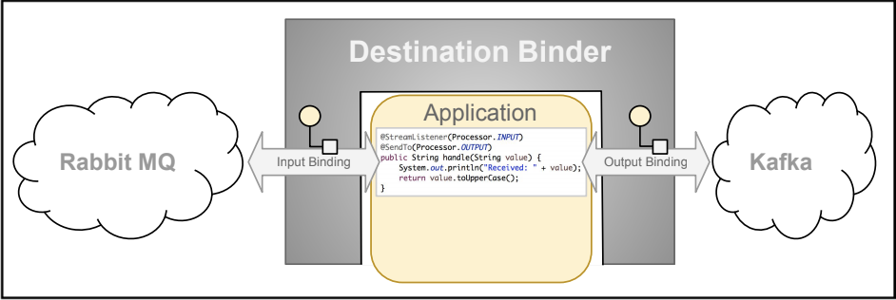
Spring Cloud Stream
架构设计

Slide 7
Spring Cloud Stream
现在 Binder 实现
RabbitMQ
Apache Kafka
Amazon Kinesis
Google PubSub (partner maintained)
Solace PubSub+ (partner maintained)
Azure Event Hubs (partner maintained)

Slide 8
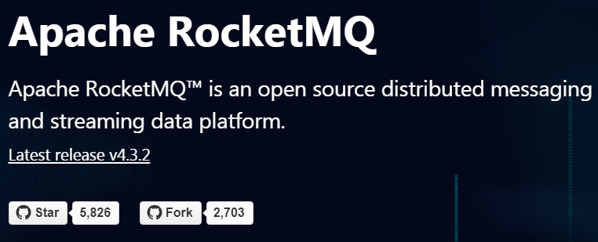
Spring Cloud Stream
Alibaba Binder 孵化实现
临时代码地址：https://github.com/fangjian0423/spring-cloud-alibaba

Slide 9
Spring Cloud Stream Binder RocketMQ
RocketMQ 服务器
下载 RocketMQ
https://github.com/apache/rocketmq
命令行启动
启动 RocketMQ
$ sh mqnamesrv
$ sh mqbroker -n 127.0.0.1:9876 autoCreateTopicEnable=true
org.springframework.cloud
增加三方依赖
spring-cloud-stream-binder-rocketmq
外部化配置
application.properties
spring.cloud.stream.rocketmq.binder.namesrv-addr=127.0.0.1:9876
激活 Binding
@EnableBinding
SpringApplication.run
Stream 生产源和接受器
@Source @Sink
底层：

Slide 10
代码演示

Slide 11
「小马哥 Java 星球」答疑

Slide 12
解读《Spring Boot 编程思想 - 核心卷》目录

Slide 13
问答互动
Spring Cloud Alibaba 官方2号群 （QQ）: 902189129
Spring Cloud Alibaba 开源讨论群（钉钉）: 21914947
Sentinel 开源讨论群（钉钉）: 21977771
Nacos 官方群（钉钉）: 21708933

Slide 14
Spring Cloud Bus 实现 Apache RocketMQ
下期预告
关注微信公众号【次灵均阁】

Slide 15
THANK YOU
谢谢观看

